Slide 1
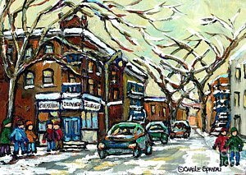
Repaso
La fecha
Describe la imagen
En la foto hay…

Slide 2

Listening practice
(a)
(b)
(c)
(d)

Slide 3
Listening transcript
(a) Aunque no es más grande que antes y las calles están sucias, mi ciudad es muy distinta hoy en día.
(b) Gracias al ayuntamiento, tenemos más tiendas en la ciudad, pero no han hecho nada con respecto a las viviendas ni los colegios.
(c) Ahora los parques son muy bonitos y están bien cuidados, pero no hay sitio para beber y comer algo.
(d) Lo que sí me gusta es el lago artificial que han construido. No se puede practicar vela pero se puede dar una vuelta en barco o pescar.

Slide 4
Listening practice: P, N or P+N?
What do the friends think of their town?
Pilar
Mateo
Lorena
Eduardo

Slide 5
Listening transcript
¿Estás contenta de vivir aquí, Pilar? ¿Te gusta la ciudad?
Me fastidia el ruido y tengo la impresión de que todo es menos barato en este barrio que en otras partes.
¿Qué piensas, Mateo?
No me gustaría vivir en otro sitio. Siempre hay mucho que hacer para los adolescentes y todos mis amigos viven cerca.
¿Te gusta a ti, Lorena?
La zona que hay junto al castillo me parece preciosa y muy limpia. Hay otros barrios aquí que están francamente sucios y contaminados.
¿Por qué estás preocupado, Eduardo?
Porque mis padres piensan mudarse al campo. Aquí en la ciudad hay de todo. Estoy muy feliz aquí y no quiero desplazarme, qué pena.

Slide 6
Listening practice: P, N or P+N?
What do the friends think of their town?
Pilar
Mateo
Lorena
Eduardo
P
P
P+N
N

